Slide 1
Compressione di immagini tramite la DCT
Metodi del Calcolo Scientifico - Progetto ii
Mattia Pennati 793375
Francesco Prete 793389
Andrea Spreafico 793317

Slide 2
introduzione
Con l’avanzare della tecnologia, i dati sono sempre qualitativamente migliori ma anche «più pesanti»
Questo ha portato ad un’inevitabile attenzione riguardo l’efficienza degli algoritmi di compressione
Questi algoritmi sono, nella maggior parte dei casi, basati su trasformate che traslano il dominio da quello spaziale a quello delle frequenze in modo da poter operare direttamente sulle frequenze che compongono il segnale
Notes:
LEGGERE
Oggigiorno, grazie allo sviluppo tecnologico, si sta avendo un notevole miglioramento della qualità dei dati. Questo però comporta un conseguente netto aumento dello spazio di memorizzazione richiesto, portando così a prioritizzare gli algoritmi di compressione.
La maggior parte di questi algoritmi di compressione si basa sull’utilizzo di trasformate che traslano il dominio da quello spaziale a quello delle frequenze, per poi andare a lavorare direttamente sulle frequenze che compongono il segnale.

Slide 3
Parte 1 – dct2
Notes:
Questo progetto è stato suddiviso un due parti ben distinte:
La prima parte consiste nell'implementazione della DCT2 però, prima di procedere ad illustrarvi più nel dettaglio gli obiettivi e la procedura adottata in questa fase, procederemo con una breve introduzione teorica.

Slide 4
dct2
Una delle trasformate più famose è la DCT ^{[1]} (Discrete Cosine Transform) (DCT2 nel caso di input bidimensionali)
La DCT trasforma un segnale digitale in input in una collezione «ordinata» di contributi di frequenze
Lo scopo dell’applicazione di questa trasformata è quello di comprendere il contributo di ogni frequenza al fine di eliminare quelle con un contributo minimo, permettendo di ridurre la quantità di informazione necessaria a memorizzare il segnale, minimizzando la perdita di qualità
Notes:
LEGGI SLIDE (Teoria sintetica)
La DCT è una delle trasformate più famose. DCT, che sta per Discrete Cosine Transform, prende in input un segnale digitale e restituisce una collazione ordinata di frequenze. Nel nostro caso particolare andremo ad utilizzare la DCT2, che non è nient’atro che la DCT ma applicata su input bidimensionale.
In ogni caso, gli algoritmi di compressione si affidano all’utilizzo di trasformate come questa perché permette di calcolare il contributo di ogni frequenza che va a comporre il segnale al fine di eliminare quello con un contributo minimo, riducendo così la quantità di memoria richiesta per memorizzare il segnale minimizzando però la perdita di qualità.

Slide 5
obiettivi
L’obiettivo di questa parte è quello di implementare al DCT2 e di confrontarne le performance con quelle di una versione già presente in una specifica libreria. Abbiamo deciso di:
Implementare in Python dell’algoritmo teorico della DCT2
Confrontare la nostra implementazione con DCT^{[2][3]} della libreria in Python «Scipy.fftpack»^{[4]}
Lo scopo principale è di valutare quanto la versione fornita dalla libreria migliori effettivamente il tempo di esecuzione rispetto alla versione originale
Notes:
Lo scopo principale di questa prima parte del progetto è quello di implementare questo algoritmo di DCT2 e confrontarlo con un’implementazione già esistente di una libreria conosciuta.
Noi abbiamo deciso di implementare l’algoritmo della DCT2 attraverso il linguaggio di programmazione Python, e confrontarla con l’implementazione messa a disposizione dalla libreria Scipy.fftpack sempre di Python.

Slide 6
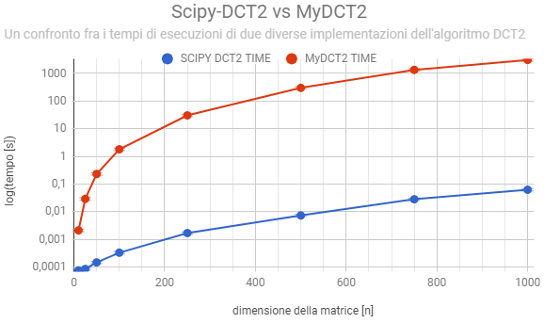
Confronto
Notes:
Una volta implementata la nostra versione della DCT2, abbiamo testato entrambi le implementazioni su un set di matrici quadrate di dimensioni differenti.
All’interno del grafico possiamo vedere in rosso la funzione rappresentante i tempi di esecuzione della nostra implementazione della DCT2, e in blu i tempi di esecuzione per l’implementazione attraverso la libreria Scipy.
Si può subito vedere come la nostra implementazione presenta delle prestazioni nettamente peggiori rispetto a quelle implementate dalla libreria di Python Scipy.fftpack.
Questa differenza aumenta all'aumentare della dimensione delle matrici, e quindi porta a credere che la differenza stia nella complessità computazionale teorica.
Questo va a confermare la teoria dietro i tempi teorici di questi algoritmi, infatti….
Abbiamo usato matrici quadrate random con n = 10, 25, 50,100, 250,500, 750, 1000

Slide 7
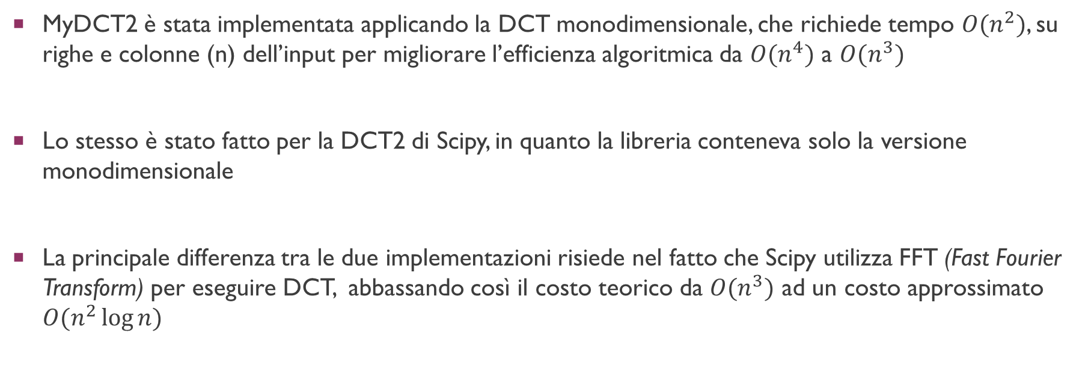
Risultati - 1
MyDCT2 è stata implementata applicando la DCT monodimensionale, che richiede tempo $O(n^{2})$, su righe e colonne (n) dell’input per migliorare l’efficienza algoritmica da $O(n^{4})$ a $O(n^{3})$
Lo stesso è stato fatto per la DCT2 di Scipy, in quanto la libreria conteneva solo la versione monodimensionale
La principale differenza tra le due implementazioni risiede nel fatto che Scipy utilizza FFT (Fast Fourier Transform) per eseguire DCT, abbassando così il costo teorico da $O(n^{3})$ ad un costo approssimato $O(n^{2}\log{n})$
Notes:
La nostra implementazione della DCT2 è stata effettuata andando ad utilizzare l’algoritmo di DCT prima sulle righe, che ha tempo O(N^2), e poi sulle colonne, portando ad un tempo asintotico finale di O(N^3).
Invece, per quanto riguarda l’implementazione della libreria di Scipy, grazie all’utilizzo della FFT il tempo viene ridotto da O(N^3) a O(N^2*Log(N))

Slide 8
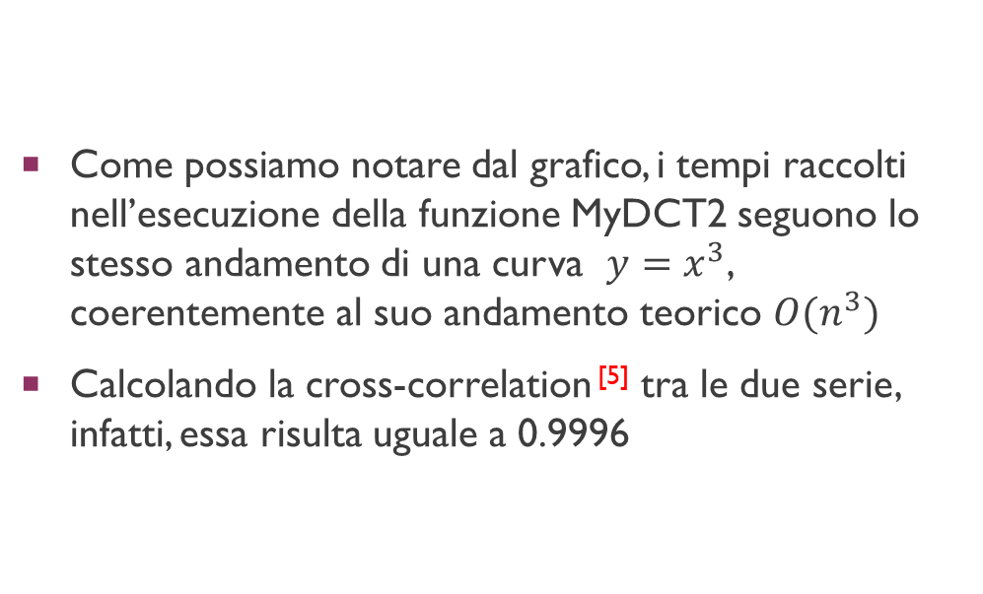
Risultati – 2
Come possiamo notare dal grafico, i tempi raccolti nell’esecuzione della funzione MyDCT2 seguono lo stesso andamento di una curva $y=x^{3}$, coerentemente al suo andamento teorico $O(n^{3})$
Calcolando la cross-correlation ^{[5]} tra le due serie, infatti, essa risulta uguale a 0.9996
Notes:
LEGGI SLIDE
Cross-Correlation: misura di similarità tra due segnali

Slide 9
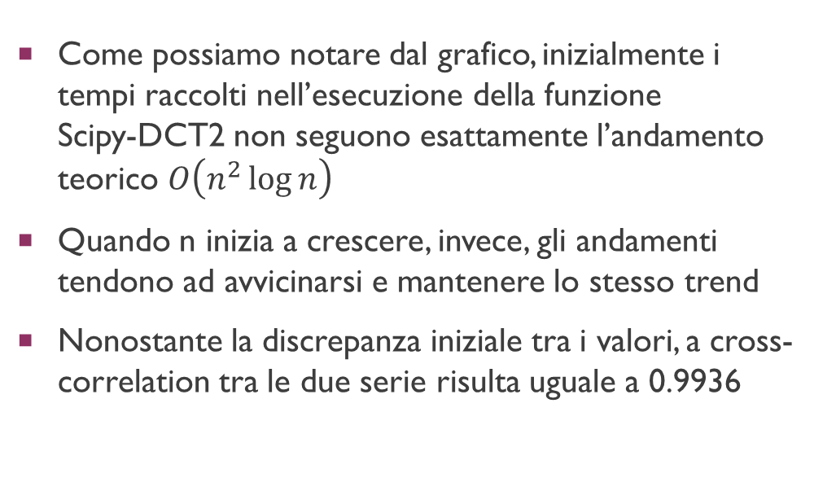
Risultati – 3
Come possiamo notare dal grafico, inizialmente i tempi raccolti nell’esecuzione della funzione Scipy-DCT2 non seguono esattamente l’andamento teorico $O\left(n^{2}\log{n}\right)$
Quando n inizia a crescere, invece, gli andamenti tendono ad avvicinarsi e mantenere lo stesso trend
Nonostante la discrepanza iniziale tra i valori, a cross-correlation tra le due serie risulta uguale a 0.9936
Notes:
LEGGI SLIDE

Slide 10
Parte 2 – manipolazione delle frequenze
Notes:
La seconda parte del progetto riguarda la manipolazione di immagini digitali attraverso la modifica delle frequenze che la compongono. Ancora una volta andremo ad effettuare una breve introduzione teorica e poi presenteremo il software implementato dando anche la possibilità di provarlo.

Slide 11
immagini digitali e frequenze
Un’immagine digitale è una matrice di pixel. Questa matrice deriva dalla digitalizzazione di un segnale analogico (l’insieme delle frequenze che compongono l’immagine)
Attraverso l’utilizzo di trasformate (DCT) è possibile «effettuare il processo inverso», ovvero ottenere le frequenze (digitalizzate) che compongono l’immagine
La modifica di queste frequenze ha ripercussioni sull’immagine che saranno visibili una volta effettuata la IDCT «inverse DCT»
Notes:
LEGGI SLIDE

Slide 12
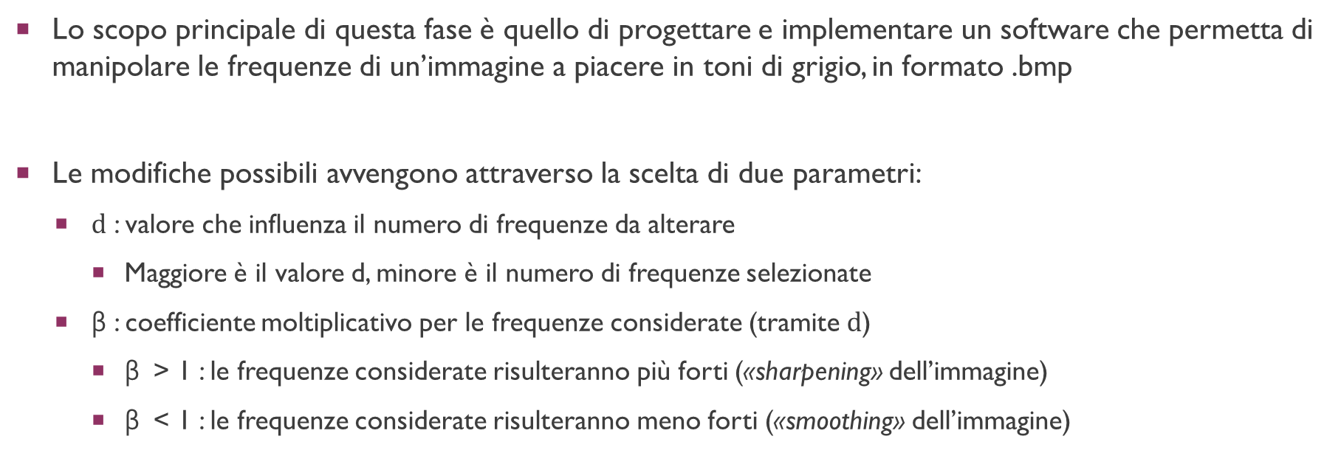
obiettivi
Lo scopo principale di questa fase è quello di progettare e implementare un software che permetta di manipolare le frequenze di un’immagine a piacere in toni di grigio, in formato .bmp
Le modifiche possibili avvengono attraverso la scelta di due parametri:
$\text{d}$: valore che influenza il numero di frequenze da alterare
Maggiore è il valore d, minore è il numero di frequenze selezionate
$\text{β}$: coefficiente moltiplicativo per le frequenze considerate (tramite $\text{d}$)
$\text{β}$ > 1 : le frequenze considerate risulteranno più forti («sharpening» dell’immagine)
$\text{β}$ < 1 : le frequenze considerate risulteranno meno forti («smoothing» dell’immagine)
Notes:
LEGGI SLIDE

Slide 13
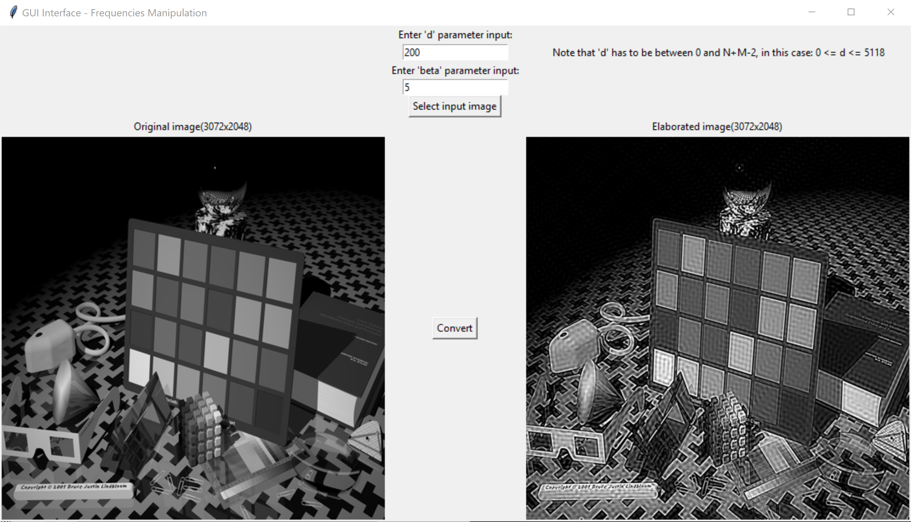
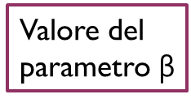
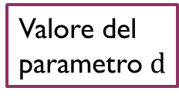
Interfaccia grafica
Valore del parametro $\text{d}$
Valore del parametro $\text{β}$
Immagine originale
Immagine elaborata
Tasto per la conversione: - DCT2
- Manipolazione tramite i parametri
- IDCT2
- Visualizzazione
Notes:
Quella presentata in figura è uno screen dell'interfaccia grafica legata al software da noi implementato. E' possibile selezionare un'immagine da una qualunque posizione nel file system e inserire i parametri (d e beta). Scelti immagine e valore dei parametri, grazie al tasto "CONVERT" verrà mostrata l'immagine elaborata affiancata a quella originale. Il software permette inoltre di salvare l'immagine elaborata.
Nelle tre slide successive, saranno presentati e spiegati alcuni esempi di applicazione di questo software su immagini bmp in scala di grigi.
CHIeDERE SE VOGLIONO LA DEMO ORA O DOPO

Slide 14
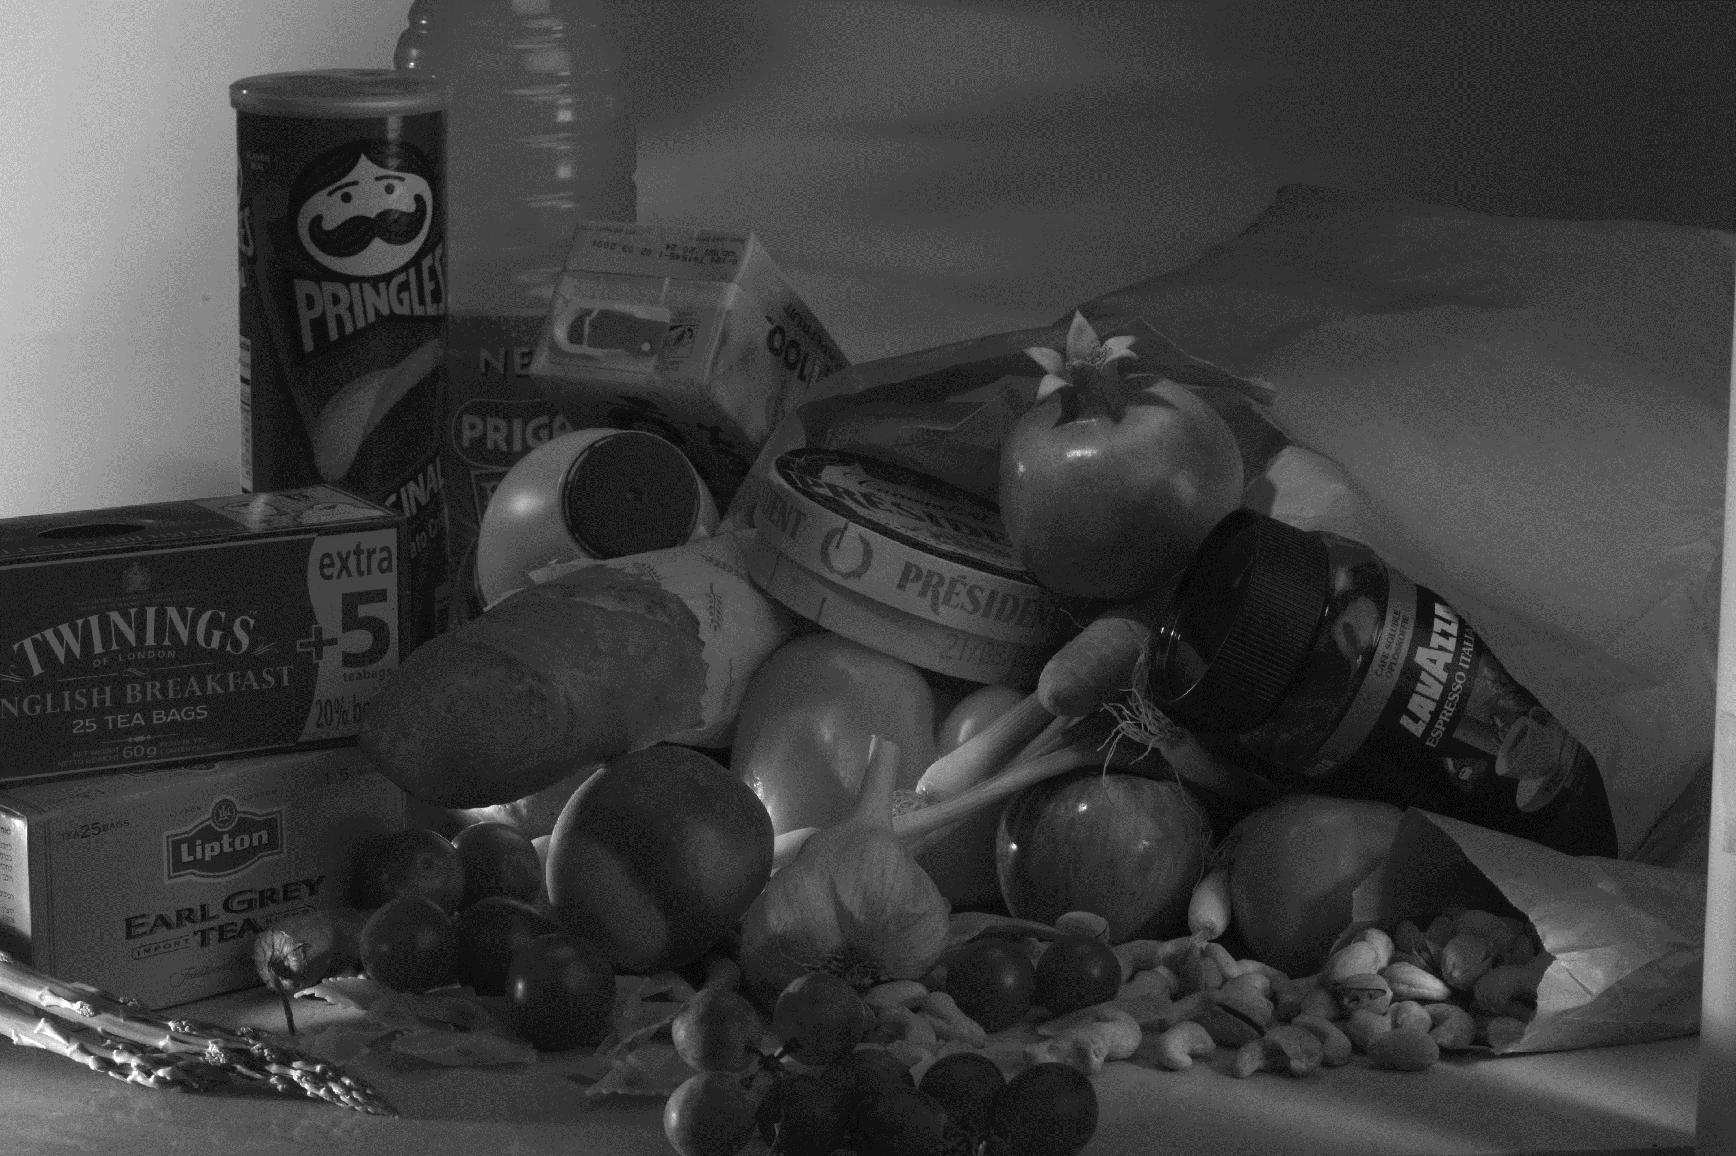

Esempio 1 - Smoothing
Immagine originale Immagine con $d=100,\text{β}=0$
Notes:
Dimensione immagine: 3072 x 2048
Il primo esempio mostra uno smoothing. ("""Per smoothing si intede la rimozione dei dettagli da un'immagine, portando tutto ad un valore medio"""") Avendo come parametro beta = 0, le frequenze sotto la diagonale d sono completamente annullate, andando quindi (per costruzione della DCT2) a tagliare le alte frequenze. L'immagine risultante infatti è di un colore tendente a quello medio in ogni regione e si sono persi quasi completamente i dettagli (scritte, bordi etc).
Inoltre è stato introdotto un artefatto tipico della compressione con DCT (se non si utilizza la strategia di blocchettizzazione di JPEG ma si applica la trasfomrata all'intera immagine, come in JPEG2000) ovvero il ringing artifact (--> vedi wiki).

Slide 15
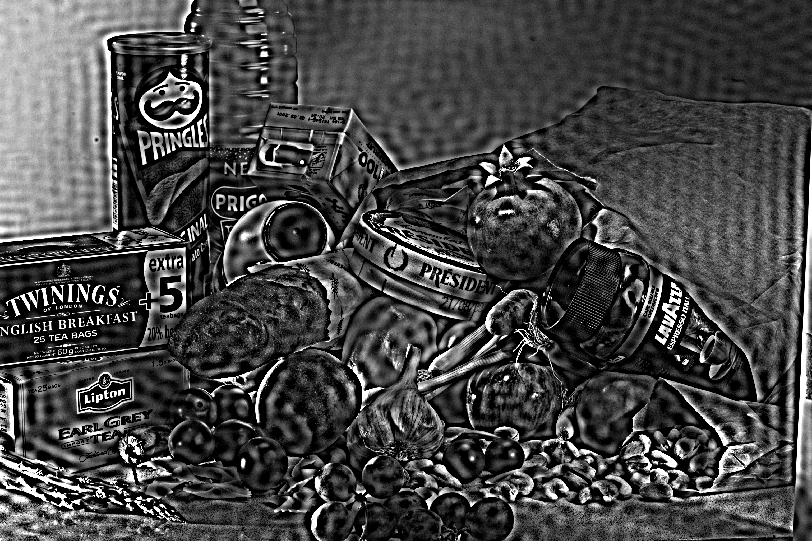
Esempio 2 - sharpening
Immagine originale Immagine con $d=100,\text{β}=10$
Notes:
Dimensione immagine: 3072 x 2048
Questo secondo esempio, invece, rappresente il caso contrario dello smoothing, lo sharpening. ("""Per smoothing si intede l'evidenziazione dei dettagli presenti in un'immagine""""). In questo caso beta è un fattore moltiplicativo > 1 e questo va ad aumentare il contributo delle alte frequenze nell'immagine. Possiamo notare infatti che al contrario di prima, risaltano tutti i dettagli (in particolare le scritte). Anche in questo caso, è presente ancora più di prima, il ringing artifact.

Slide 16
Risultai
Notes:
Dimensione immagine: 256 x 256
In questa ultima slide d'esempio si può vedere la stessa immagine con diverse configurazioni di parametri. Come si può notare con beta = 1, l'immagine resta invariata (indipendentemente da d). Con beta > 1 l'immagine tende a divetare più luminosa nelle zone selezionate da d (d = 0 tutto è più chiaro, d = 200 solo nei dettagli (alte frequenze), d = 512 praticamente invariata, le frequenze modificate sono quelle meno significative); stesso discorso al contrario con b < 1.
In generale l'effetto visivo è inversamente proporzionale a d, infatti più d è grande, meno frequenze saranno coinvolte nella modifica (d = 0 le modifico tutte, d = 512 solo quelle meno significative)

Slide 17
Bibliografia
[1] "Discrete Cosine Transform« by Ahmed N., Natarajan T,. Rao K. R., IEEE Transactions on Computers, C–23(1), pp. 90–93, (January 1974)
[2] A Fast Cosine Transform in One and Two Dimensions’, by J. Makhoul, IEEE Transactions on acoustics, speech and signal processing vol. 28(1), pp. 27-34 (1980)
[3] https://docs.scipy.org/doc/scipy/reference/generated/scipy.fftpack.dct.html#scipy.fftpack.dct, 30/05/2018
[4] https://docs.scipy.org/doc/scipy/reference/fftpack.html, 30/05/2018
[5] Weisstein Eric W., "Cross-Correlation." From MathWorld--A Wolfram Web Resource, http://mathworld.wolfram.com/Cross-Correlation.html

Slide 18
Grazie dell’attenzione

